Slide 1
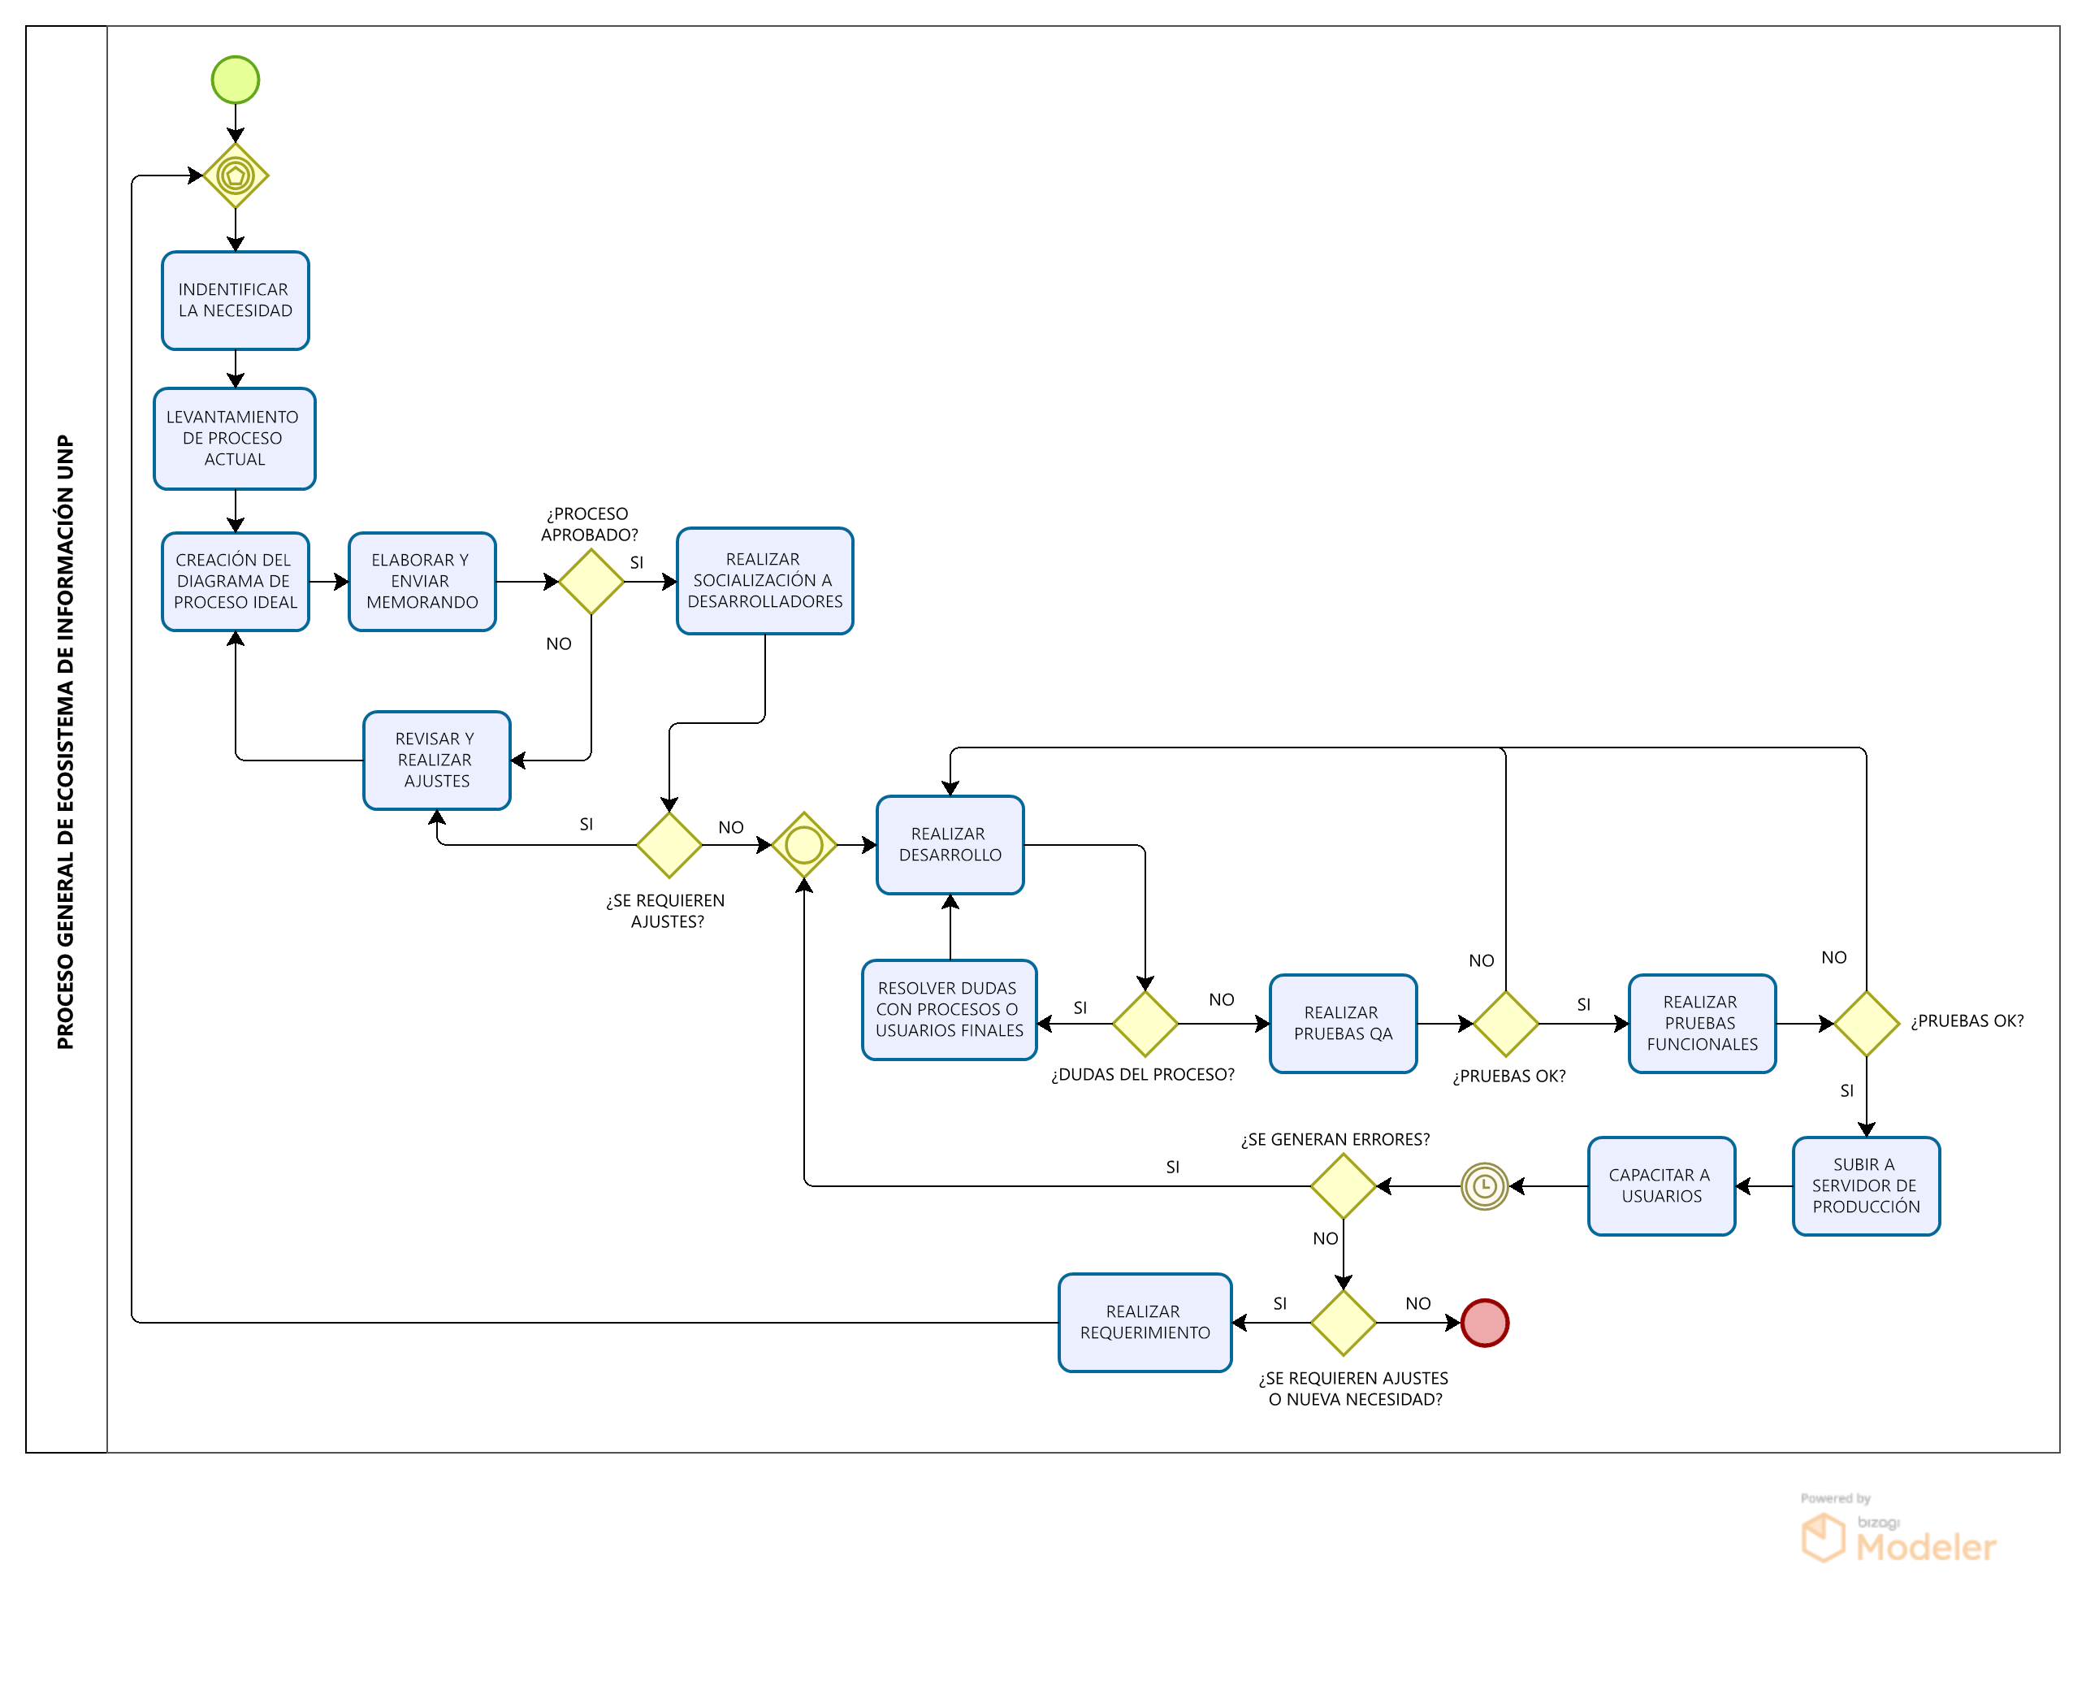
FORMATO PLANTILLA ESTRUCTURAL DE DESARROLLO
GESTIÓN TECNOLÓGICA
UNIDAD NACIONAL DE PROTECCIÓN
ENTREGABLES DEL SPRINT 2
EVIDENCIA: *Debe adicionar la imagen o información requerida
Nombre Proyecto
Nombre Estructura
Nombre Ingeniero
Fecha
Desarrollo Formulario Solicitud de evaluación – Ruta Individual
Diagrama de Flujo
Robert Steven Rodríguez - Ecosistema de Información UNP
13 – 09- 2024
Archívese en:
GTE-FT-44/V1 Oficialización: 17/05/2024 Página 1 de 3

Slide 2
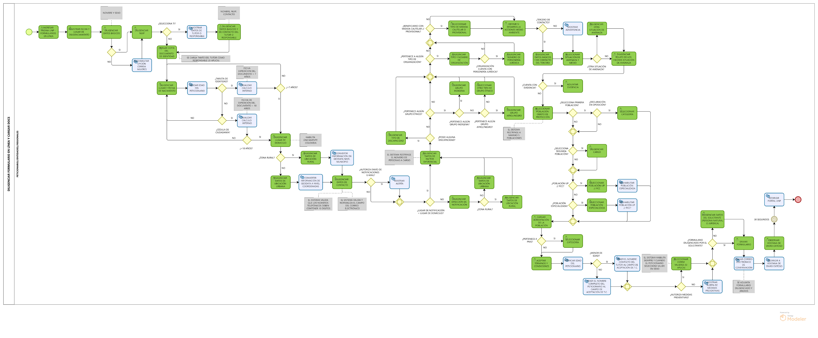
FORMATO PLANTILLA ESTRUCTURAL DE DESARROLLO
GESTIÓN TECNOLÓGICA
UNIDAD NACIONAL DE PROTECCIÓN
ENTREGABLES DEL SPRINT 2
EVIDENCIA: *Debe adicionar la imagen o información requerida
Nombre Proyecto
Nombre Estructura
Nombre Ingeniero
Fecha
Desarrollo Formulario Solicitud de evaluación – Ruita Individual
Diagrama de Flujo
Robert Steven Rodríguez - Ecosistema de Información UNP
13 – 09- 2024
Archívese en:
GTE-FT-44/V1 Oficialización: 17/05/2024 Página 1 de 3

Slide 3
FORMATO PLANTILLA ESTRUCTURAL DE DESARROLLO
GESTIÓN TECNOLÓGICA
UNIDAD NACIONAL DE PROTECCIÓN
ENTREGABLES DEL SPRINT 2
EVIDENCIA: *Debe adicionar la imagen o información requerida
Nombre Proyecto
Nombre Estructura
Nombre Ingeniero
Fecha
Desarrollo Formulario Solicitud de evaluación – Ruta Individual
Diagrama de EDR
Fabian Arturo Soto
20 – 06- 2024
Archívese en:
GTE-FT-44/V1 Oficialización: 17/05/2024 Página 1 de 3

Slide 4
FORMATO PLANTILLA ESTRUCTURAL DE DESARROLLO
GESTIÓN TECNOLÓGICA
UNIDAD NACIONAL DE PROTECCIÓN
ENTREGABLES DEL SPRINT 2
CONTROL DE CAMBIOS
VERSIÓN FINAL | DESCRIPCIÓN DE LA CREACIÓN O CAMBIO | FECHA | VERSIÓN FINAL
00 | Se crea la plantilla con el propósito de documentar estructuradamente los entregables del proyecto y el avance en las diferentes fases, de manera que se pueda realizar el seguimiento al estado del mismo. | 17/05/2024 | 01
INSTRUCTIVO
CAMPO | DESCRIPCIÓN DEL COMPO
Evidencia: *Debe adicionar la imagen o información requerida | En este espacio debe insertar la imagen o incluir la información relacionada al repositorio.
Nombre del proyecto | En este espacio debe registrar el nombre del proyecto o del Sistema de Información.
Nombre Estructura | Debe diligenciar el nombre de la estructura de la imagen que está insertando. Ejemplo: Diagrama de red, diagrama conceptual, Diagrama de Flujo etc.
Nombre Ingeniero | Diligencie el o los nombres del ingeniero o colaborador que generó el entregable.
Fecha | En este espacio debe registrar la fecha en la cual se está relacionando el entregable.
Archívese en: | Diligencie la ruta de disposición final (almacenamiento) del documento ya sea físico o Digital cumpliendo los lineamientos y directrices establecidos por Gestión Documental
GTE-FT-44/V1 Oficialización: 17/05/2024 Página 2 de 3

